Slide 1
Agrárfinanszírozási kérdések, kedvezményes hitelek a mezőgazdaság számára
Bencze Szilvia
pénzügyi referens
Vidékfejlesztési Minisztérium
Agrárközgazdasági Főosztály
1055 Budapest, Kossuth Lajos tér 11.

Slide 2
A mezőgazdaság finanszírozási csatornái
Közvetlen banki finanszírozás
Kereskedelmi banki, takarékszövetkezeti finanszírozás
Támogatott hitelek, MFB hitelek
Közvetett banki finanszírozás
Integrátori hitelek
Faktoring
Nem banki finanszírozás
Lízingcégek
Szállítók
Vevői előleg
Tagi kölcsön

Slide 3
Mezőgazdasági vállalkozások hitelgazdálkodása
Az ágazat társas vállalkozásainak hitelállománya csökkenő tendenciát mutat, és 2009-ről 2010. végére 7,4%-os csökkenést követően 313,7 milliárd forint
Nő a személyesebb kapcsolatot lehetővé tevő helyi, szövetkezeti hitelintézetek aránya az összes mezőgazdasági hitelen belül: 9,5% (2007) → 15,3% (2010)
Társas gazdaságoknál 2006-ról 2011. III. né-re 66%-kal nőtt a takarékszövetkezeti hitelek állománya
A mezőgazdasági ágazat hiteleinek csupán 22%-a volt devizahitel 2010-ben, míg nemzetgazdasági szinten átlagosan 55,7% a devizahitelek aránya

Slide 4
Mezőgazdasági társas vállalkozások hiteleinek alakulása
Mezőgazdasági vállalkozások hiteleinek és egyéb kötelezettségeinek alakulása II/I
Mezőgazdasági egyéni gazdaságok hiteleinek alakulása*
Forrás: MNB és tesztüzemi rendszer* alapján AKI Pénzügypolitikai Osztály
* Egyéni gazdaságok hiteleire vonatkozóan csak becsült értékek állnak rendelkezésre a tesztüzemi rendszer alapján.

Slide 5
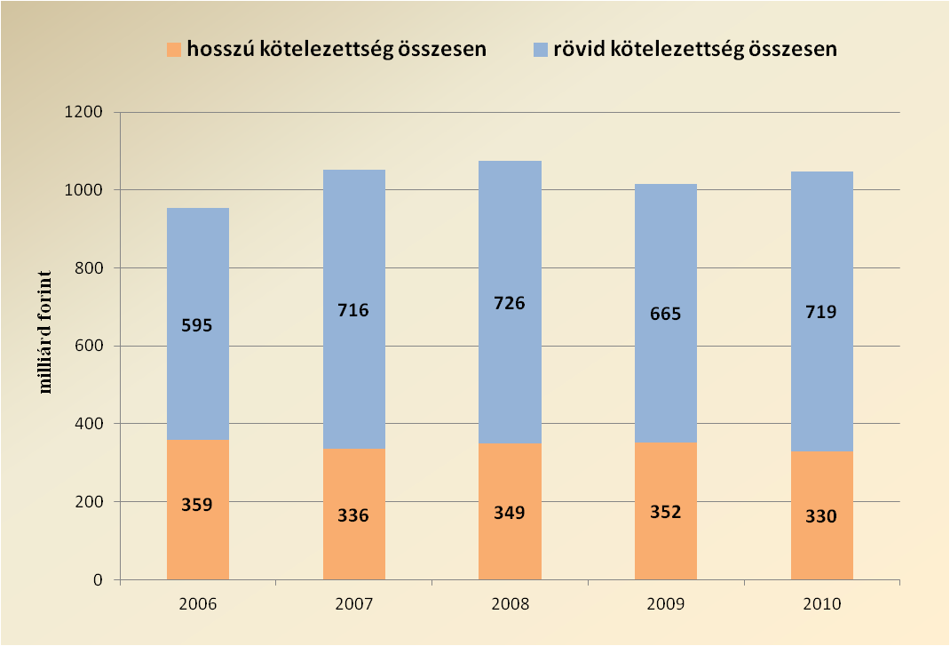
Mezőgazdasági vállalkozások hiteleinek és egyéb kötelezettségeinek alakulása II/II
A mezőgazdasági ágazat hiteleinek és egyéb kötelezettségeinek¹ alakulása
Az egyéni és társas mezőgazdasági vállalkozások kötelezettségeinek alakulása (hitel és egyéb)
Forrás: MNB és tesztüzemi rendszer² alapján AKI Pénzügypolitikai Osztály
¹ Banki hitelen kívüli rövid és hosszúlejáratú kötelezettségek, pl. lízingek, szállítói követelések.
² Egyéni gazdaságok hiteleire vonatkozóan csak becsült értékek állnak rendelkezésre a tesztüzemi rendszer alapján.

Slide 6
Hitelfajták
Beruházási és fejlesztési hitelek
Forgóeszköz-hitelek
Támogatás típusa
VM által nyújtott kamattámogatás (forintalapú hitelhez)
Hitelnyújtó által alkalmazott kedvezményes kamatozás
(devizakamat forinthitelre)
Intézményi kezességvállalás, bankgarancia
A 2012. január 24-i 3 havi EURIBOR mértéke 1,158%.
A 2012. január 24-i 3 havi BUBOR mértéke 7,65%.

Slide 7
Főbb kedvezményes finanszírozási konstrukciók
Beruházási hitelek
Új Magyarország Agrárfejlesztési Hitelprogram
Forgóeszköz hitelek
Agrár Széchenyi Kártya Folyószámlahitel
Vis Maior, Fagykár
Kedvezményes hitel- és lízingdíj-támogatás mezőgazdasági üzemek korszerűsítéséhez és fejlesztéséhez (114/2008. (IX. 5.) FVM rendelet )
MFB Agrár Forgóeszköz Hitelprogram
Agrár Forgóeszköz Vis Maior Hitelprogram
MFB Fagykár 2011. Forgóeszköz Hitelprogram
Intézményi kezességvállalás
Támogatásként igénybe vehető intézményi kezességvállalás (50/2007. (VI. 27) FVM rendelet )
MFB Élelmiszeripari Bankgarancia Program
Új Magyarország TÉSZ Forgóeszköz Hitelprogram

Slide 8
Új Magyarország Agrárfejlesztési Hitelprogram
Hitel célja: a mezőgazdaság versenyképességét elősegítő beruházásokhoz, fejlesztési és beruházási tárgyú pályázatokhoz nyújt forrást
A program keretösszege: 25 milliárd Ft (15,3 milliárd Ft lekötve)
Típusa: éven túli lejáratú beruházási hitel
Hitelfelvevők köre: KKV-k, fiatal mezőgazdasági termelők, őstermelők, ill. a Projekt kiegészítő hitel (3. hitelcél) esetében nem KKV-k is igényelhetik
Hitelösszeg: 5 – 1 000 millió Ft, fiatal agrárvállalkozó esetén 1 – 50 millió Ft.
Futamidő: legfeljebb 15 év, ezen belül legfeljebb 3 év türelmi idő.
A végső hitelkamat: 3 havi EURIBOR + 4% RKA + legfeljebb 3% kerbanki kamatfelár /év , (összesen jelenleg mintegy 8,5%/év, mely rövidtávon 2-3 százalékpontos kamatelőnyt biztosít a piaci kamatozású forinthitelek kamatával szemben).
Támogatás: A kedvezményes kamatozású hitel és a kedvezményes díjtételű kezességvállalás állami támogatásnak minősül
Saját erő mértéke: A saját erő (saját forrás vagy vissza nem térítendő állami támogatás) mértéke a beruházás nettó költségének legalább a 15 %-a. Devizanem: HUF
A 2012. január 24-i 3 havi EURIBOR mértéke 1,158%.

Slide 9
Kedvezményes hitel- és lízingdíj-támogatás mezőgazdasági üzemek korszerűsítéséhez és fejlesztéséhez
A 114/2008. (IX. 5.) FVM rendelet alapján
mezőgazdasági vállalkozás támogatást igényelhet:
  a) mezőgazdasági gépek és technológiai berendezések beszerzéséhez;
  b) az állattartó telepek korszerűsítéséhez;
  c) a mezőgazdasági termékfeldolgozást szolgáló beruházáshoz;
  d) mezőgazdasági gépek és berendezések lízingbe vételéhez.
A támogatás formája:
  a) beruházási hitel esetén kamattámogatás;
  b) új gép és technológiai berendezés lízingbe vétele esetén lízingdíj kamattámogatás;
  c) kezességvállaló intézmény által nyújtott kezesség, készfizető kezesség formájában igénybe vehető támogatás.

Slide 10

Agrár Széchenyi Kártya Folyószámlahitel
A hitel célja: a mezőgazdasági vállalkozások napi likviditási problémáinak áthidalása
A kedvezményezettek köre: mezőgazdasági termeléssel, halgazdálkodással, mg-i feldolgozással és forgalmazással, vadgazdálkodással foglalkozó KKV-k, természetes személyek
A hitel elérhető egy teljes lezárt évvel nem rendelkező fiatal mezőgazdasági termelők részére is
A támogatás: a teljes hitelösszegre és a teljes futamidőre évi 2 százalékpont kamattámogatás, valamint kezességvállalási díjtámogatás (max. 50%)
Az AVHGA készfizető kezességet vállal a hitelösszeg 80%-ára
A hitel összege: 500 ezer Ft – 25 millió Ft
Futamideje: 3 év
Típusa: szabad felhasználású hitel
Támogatás formája: A támogatás csekély összegű (de minimis) támogatásnak minősül
Támogatás forrása: A kamattámogatás és a kezességi díjtámogatás mértéke a 2012. évben max. 1 milliárd forint
Programban jelenleg részt vevő hitelintézetek: OTP Bank Nyrt., Volksbank Zrt. (Takarékok)
Σ: 87 db hitelszerződés, 558 M Ft

Slide 11
MFB Agrár Forgóeszköz Hitelprogram
Az MFB 2011. május 6-án meghirdette a Hitelprogramot 15 milliárd forintos keretösszeggel:
5 milliárd Ft: állattenyésztők; 5 milliárd Ft: termeltetők (baromfi, sertés ágazat);
5milliárd Ft: növénytermesztők (Σ: 1 milliárd lekötve)
A hitel összege: min. 1 M Ft és mezőgazdasági termelők és halgazdálkodók esetében max. 50 M Ft, termeltetők esetében max. 250 M Ft
Igényelhetik: KKV-k, őstermelők
A hitel futamideje: maximum 3 év, melyben 1 év türelmi idő van
A hitel kamata: 3 havi EURIBOR + 4% RKF2 + legfeljebb 2,5 % kerbanki felár (A jelenlegi piaci viszonyok mellett a hitelkamata mintegy 7,7%, amely 2-3 százalékpont kamatelőnyt biztosít a piaci kamatozású forinthitelek 10-11 százalékos éves kamatlábával szemben
A hitelhez igényelhető az AVHGA, vagy a Garantiqa Hitelgarancia Zrt. készfizető kezessége
Támogatás formája: A kedvezményes kamatozású hitel és a kedvezményes díjtételű kezességvállalás támogatástartalma csekély összegű (de minimis) támogatásnak minősül (mezőgazdasági-, halászati-, általános de minimis támogatás)
Saját erő mértéke: saját erő nem szükséges
A 2012. január 24-i 3 havi EURIBOR mértéke 1,158%.

Slide 12
Új, élőállat vásárlást finanszírozó hitel -
MFB Agrár Forgóeszköz Hitelprogram kibővítése
(tervezet)
Egyeztetések elindultak az MFB Zrt.-vel, a lehetőség várhatóan 2012. 1. negyedévében válik elérhetővé
Kormányzati szándéknak megfelelően kibővülne az MFB Agrár Forgóeszköz Hitelprogram egy 4. hitelcéllal, változatlan kondíciókkal
→ tenyészállat vásárlás
80%-os AVHGA kezességvállalás

Slide 13
Új Magyarország TÉSZ Forgóeszköz Hitelprogram
Hitel célja, típusa: TÉSZ-ek tevékenységét támogató, éven túli lejáratú forgóeszköz hitel
Keretösszeg: 8 milliárd Ft (5,2 milliárd lekötve)
A hitel összege: min. 50 millió Ft – max. 250 millió Ft
A hitel futamideje: maximum 5 év, amely futamidőbe a 2 év türelmi idő is beletartozik
A hitel kamata: 3 havi EURIBOR + legfeljebb 4,25 % .
A jelenlegi piaci viszonyok mellett a hitelkamata mintegy 6%, amely 4-5 százalékpont kamatelőnyt biztosít a piaci kamatozású forinthitelek 10-11 százalékos éves kamatlábával szemben.
Saját erő mértéke: nem szükséges. Devizanem: a hitel forintban igényelhető
Támogatás: A kedvezményes kamatozású hitel és a kedvezményes díjtételű kezességvállalás támogatástartalma csekély összegű (de minimis) támogatásnak minősül
Módosítás februártól az újonnan megkötött és az átütemezést igénylő hitelek esetében:
2 évvel nő a hitel maximális türelmi- és futamideje: 7 év futamidő, melyből max. 4 év türelmi idő
Az új, ill. módosított hitelszerződésekre vonatkozó új kamatkondíciók:
3 havi EURIBOR + RKT + legfeljebb 3%
A 2012. január 24-i 3 havi EURIBOR mértéke 1,158%.

Slide 14
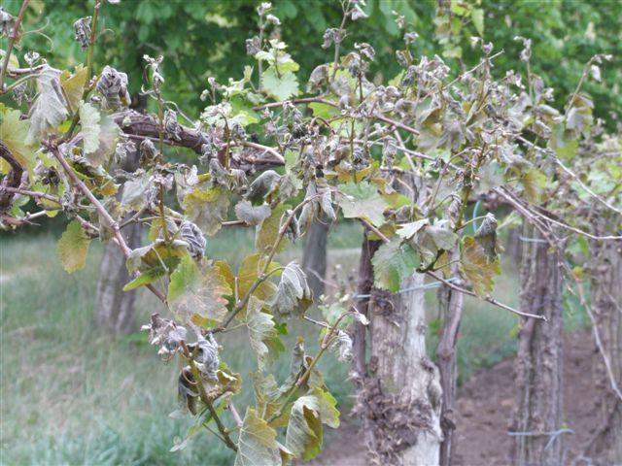
MFB Fagykár 2011. Forgóeszköz Hitelprogram
A 1252/2011. (VII. 21.) Korm.határozat alapján a 2011 tavaszi, országos kiterjedésű fagyok miatt kárt szenvedett termelők igényelhetik
2012. január 30–2012. június 30. között lehet benyújtani a hitelkérelmet (keret: 8 milliárd Ft)
A kedvezményezettek köre: KKV-nak minősülő, ültetvényes gazdálkodással foglalkozó mezőgazdasági vállalkozások, egyéni vállalkozók, őstermelők
A hitel célja: likviditási problémák áthidalása
A hitel kamata: termelő számára kamat- és költségmentes, kedvezményes kezességvállalási díj
A hitel összege: min. 500 ezer – max. 10 millió Ft, a károsodás mértékével arányosan, 100% károsodás esetén 1,6 millió Ft/ha
Az odaítélhető támogatás összegét 50%-kal csökkenteni kell az olyan vállalkozás esetében, amely nem kötött biztosítást az éves átlagtermés, vagy a termeléssel összefüggő hozamérték legalább 50%-ára. A támogatásintenzitási szabályok betartása érdekében az ügyfél által az igazolt károsodás mértéke és a biztosítás megléte alapján igényelhető hitelösszeg módosulhat.
Futamideje: maximum 20 év, 3 év türelmi idővel
Devizanem: HUF
Saját erő mértéke: saját erő nem szükséges

Slide 15
Agrár Forgóeszköz Vis Maior Hitelprogram
Hitel célja: Az elemi és katasztrófa kárt szenvedett, mezőgazdasági termékek elsődleges előállításával foglalkozó vállalkozások folyamatos termelésének biztosításához, versenyképességük fenntartásához, minőségi termékek előállításához forrás biztosítása
Hitelprogram keretösszege: 11 milliárd forint (9,9 milliárd lekötve)
Hitel típusa: éven túli lejáratú forgóeszköz hitel
Hitelfelvevők köre: KKV-k, amely egyéni vállalkozás, gazdasági társaság vagy szövetkezet formában működik, valamint mezőgazdasági őstermelő
Kamat mértéke: 3 havi EURIBOR + legfeljebb 3,6% RKF + legfeljebb 2,5% a hitelintézetek részéről alkalmazható kamatfelár (jelenleg 7,3%, amely 3-4 százalékpont kamatelőnyt biztosít a piaci kamatozású forinthitelek 10-11 százalékos éves kamatlábával szemben)
Futamidő: legfeljebb 5 év
Hitelösszeg: min.1 M Ft - max. 50 M Ft. Károsodással arányos mértékben nyújtható hitel. Szántó és legelő után max. 200 000 Ft/ha, ültetvény után max. 500 000 Ft/ha, egy állategység után max. 200 000 Ft.
Támogatás formája: A kedvezményes kamatozású hitel támogatástartalma mezőgazdasági csekély összegű (de minimis) támogatásnak minősül
Devizanem: HUF
Saját erő mértéke: saját erő nem szükséges
A 2012. január 24-i 3 havi EURIBOR mértéke 1,158%.

Slide 16
MFB Élelmiszeripari Bankgarancia Program
A hitel célja: elősegítse az alapvető élelmiszer-feldolgozó ágazatokban termelő tevékenységet folytató vállalkozások forráshoz jutását
A Program keretösszege: 30 milliárd forint (12,2 milliárd Ft lekötve)
A bankgarancia mértéke: a garantálni kívánt forgóeszköz hitel/kölcsön tőke összegének 80%-a, de min. 200 millió – max. 2000 millió forint lehet ügyfelenként.
A bankgarancia díja: évenként kell garancia díjat fizetni. . A díj mértéke a biztosítékok és az ügyfél minősítése alapján meghatározott kockázati osztályok függvényében 0,5- 6,3 %/év.
Bírálati díj: egyszeri bírálati díj az igényelt bankgarancia összegének 0,2%-a
Módosítási díj: módosításkor fennálló garantált összeg 0,25-0,5%-a
MFB Zrt. döntésétől függő, folyamatban lévő módosítás:
A módosítás célja, hogy a bankgarancia díja maximum 1,5%-ra módosuljon.

Slide 17
Köszönöm megtisztelő figyelmüket!

Slide 18
Agrárfinanszírozási kérdések, kedvezményes hitelek a mezőgazdaság számára
Bencze Szilvia
pénzügyi referens
Vidékfejlesztési Minisztérium
Agrárközgazdasági Főosztály
1055 Budapest, Kossuth Lajos tér 11.

Slide 19
Agrárkár-enyhítési rendszer
Új, egységes mezőgazdasági kockázatkezelési rendszer alapját a 2011. évi CLXVIII. törvény teremti meg, amely 2012. január 1-én lépett hatályba
I. pillér - kárenyhítési eljárás továbbfejlesztett változata : VM rendelet kihirdetés előtt áll
Kötelezető tagság az egységes kérelmet benyújtó termelők számára
II. pillér - államilag ellenőrzött üzleti biztosítási konstrukció: hatályos, de még nem elérhető
A díjtámogatás segíti azokat a termelőket, akik saját biztonságuk érdekében többet is áldoznának a kárenyhítési hozzájárulás összegénél
Cél:
  növelni a gazdálkodók öngondoskodási hajlandóságát
  arányos felelősségvállalás kialakítása
  agrárbiztosítási piac fejlesztése

